Slide 1
Život u pećini
Osnovna škola: „Žarko Zrewanin“, Apatin
Prezentaciju sastavile učenice IV-3:
Jelena Bursac
Ivana Kunert
Marija Vranes
Manuela Loncar

Slide 2
U DALEKOJ PROSLOSTI COVEK JE ZIVEO U PECINI.PRAVIO JE PRIMITIVNO ORUZIJE : KOPLJE,LUK I STRELU KOJIMA JE LOVIO. JEO JE SAMO ONO STO ULOVI.

Slide 3
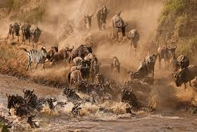

Slide 4
PRE MNOGO HILJADA GODINA LJUDI SU ŽIVELI ISPOD DRVETA , A ŽIVOTINJE U PEĆINAMA. LJUDI SU SE DOSETILI DA ISTERAJU ŽIVOTINJE IZ PEĆINE TAKO ŠTO SU STAVILI VATRU NA ULAZ.

Slide 5
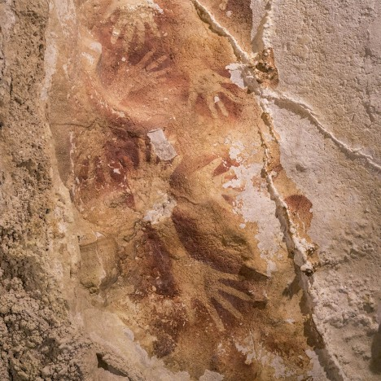

Slide 6
Sve što je čovek stvorio ili koristio tokom života, a ostalo je sačuvano do danas, tragovi su prošlosti. To su razne gradevine, predmeti, knjige, fotografije i slicno. Zahvaljujući sačuvanim tragovima prošlosti, znamo kako je nekada živeo čovek.

Slide 7
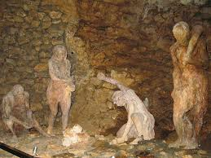

Slide 8
Posle mnogo hiljada godina, čovek je slučajno otkrio vatru. Shvatio je da je hrana ukusnija ako se ispeče ili skuva.

Slide 9
KVIZ
GDE SU LJUDI PRVO ŽIVELI? (MESTO)
A) ISPOD DRVETA
B) NA LIVADI
C) U PEĆINI

Slide 10
REZULTAT JE:
POD A:
ISPOD DRVETA

Slide 11
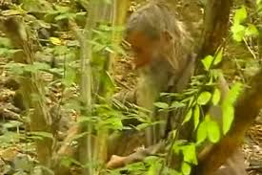

Slide 12
KOJE SU ORUŽIJE NOSILI U LOV?
PIŠTOLJ I PUŠKU
NOŽ,
LUK, STRELU I KOPLJE

Slide 13
REZULTAT JE :
POD C:
LUK, STRELU I KOPLJE

Slide 14
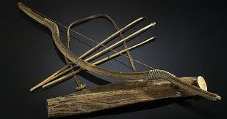

Slide 15
STA SU JELI
A) HAMBURGER
B) SAMO MESO
C) ONO ŠTO ULOVE , VOĆE I BILJKE IZ PRIRODE

Slide 16
RESENJE
POD C:
ONO ŠTO ULOVE , VOĆE I BILJKE IZ PRIRODE

Slide 17
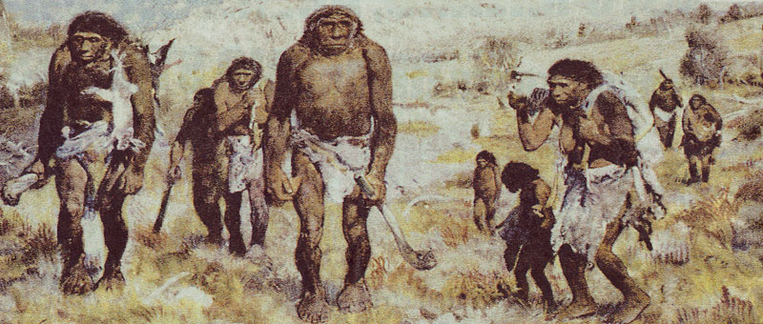

Slide 18
ŠTA JE ČOVEK POSLE MNOGO GODINA OTKRIO
CVEĆE
VATRU
KUTIJU

Slide 19
RESENJE JE:
POD B:
VATRU

Slide 20
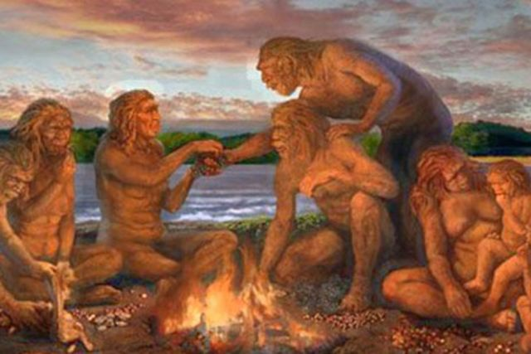

Slide 21
PREZENTACIJU SASTAVILE:
Jelena Bursac
Ivana Kunert
Marija Vranes
Manuela Loncar

